Slide 1

Direction de la jeunesse, de l’éducation populaire
et de la vie associative
Systèmes d’information de la vie associative (SIVA)
Offre de service Le Compte Asso - Osiris
Mis à jour en avril 2026

Slide 2
Contenu de la présentation
Pourquoi le Compte Asso et Osiris pour les demandes de subvention ?
Le Compte Asso
Osiris
Modalités opérationnelles

Slide 3
Pourquoi Le Compte Asso et Osiris pour les demandes de subvention ?

Slide 4
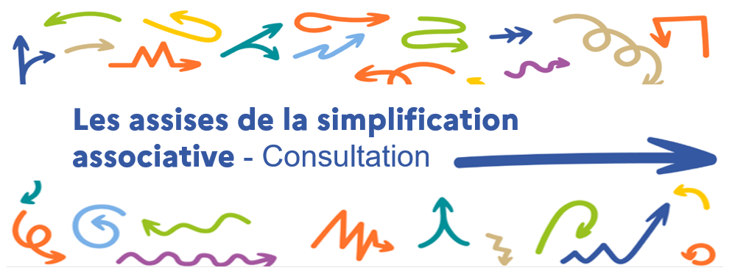




Les besoins majeurs pour les associations
La grande consultation des associations (début 2023)
Plus de 15 000 contributions
15 questions dont 2 ouvertes
Plus de 5 000 propositions
Chiffres-clés
Les besoins/propositions de simplification
Besoin de mutualisation
Formulaire unique, identifiant unique, guichet unique, fin des double-saisies
Guichet centralisateur de services
Regroupement des démarches administratives simplifiées
Orienter et informer
une plate-forme capable d’orienter et d’informer
Maintien des services de proximité
Accompagnement, expertise, conseils… sur tous les sujets
Notes:
Les besoins/propositions de simplification
Besoin de mutualisation, sous différentes formes : guichet unique, identifiant unique, formulaire unique, éviter les doubles-saisies… [Près de 35% des contributions]
Plébiscite d’un guichet centralisateur de services simples [17% des contributions] : « simplifier vraiment et pas seulement dématérialiser » / regroupement des démarches administratives simplifiées…
…mais aussi une plate-forme capable d’orienter et d’informer… (20% des contributions)
…tout en maintenant des services physiques de proximité : besoin d’accompagnement, d’expertise, de conseil, des interlocuteurs compétents sur tous les sujets…
En particulier concernant les demandes de subvention
Besoin de réduire le délai de traitement d’une demande de subvention entre son dépôt et le versement
Besoin d’un dossier unique ou d’un format unique des subventions d’une plateforme à l’autre, ou d’un service instructeur à l’autre, avec des critères d’attribution clairs
Attente d’un guichet unique pour les subventions de l’Etat et des collectivités

Slide 5



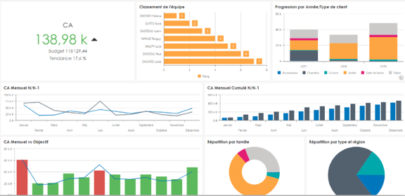
Les besoins majeurs pour l’administration
Faciliter les contrôles
Accès aux données d’identité des associations et aux subventions en transverse
Echanger des informations avec les associations
Irritant le plus chronophage
relances, renseignements, demandes de mise à jour, etc.
Disposer d’outils fiables de suivi et d’instruction des demandes
interconnectés, automatisation des contrôles, pas de double saisie, traitement des dossiers en masse, etc.
Besoin de reporting et de tableaux de bord
Connaissance transverse des associations et des subventions versées par l'Etat et les collectivités
Notes:
Un des fondamentaux de SIVA : simplifier aussi pour l’administration
Faciliter les contrôles
Accès aux bases nationales RNA et Sirene (données et documents) → disposer des informations juridiques et documents qui font foi pour effectuer les contrôles et réaliser l’instruction des demandes
Accès aux subventions demandées/instruites/versées par les autres administrations pour éviter de risques de multi-financements d’une même demande
Echanger des informations avec les associations
Irritant le plus chronophage
relances, renseignements, demande de mis à jour de la situation de l'association, etc.
Disposer d’outils fiables de suivi et d’instruction des demandes
qui soient également interconnectés, dont la majorité des contrôles est automatisée, qui évite la double saisie, qui permette un traitement des dossiers en masse, etc.
Besoin de reporting et de tableaux de bord
connaissance transverse des associations et des subventions versées par l'Etat et les collectivités
Exemple le plus complexe, la demande de subvention : elle exige le contrôle de l’identité de l’association, de la mise à jour de sa situation, de l’identité du représentant légal, du RIB de l’association, des documents de l’association (budget, comptes, etc.), de la conformité de la demande avec l’offre proposée dans le cadre de l’instruction, la production d’un ou plusieurs actes juridiques signés, la mise en paiement, le suivi de l’avancement du paiement, l’instruction des comptes-rendus financiers des subventions accordées, etc.

Slide 6

Gestion des demandes de subventions et irritants habituels
3 principales étapes :
Saisie
Instruction
Mise en paiement
Association
Service instructeur
Chorus
L’association est contrainte de saisir l’ensemble des informations dont dispose pourtant l’administration
Besoin de multiples contrôles de l’identité de l’association et de ses informations administratives (RNA, Sirene…)
« double saisie » de la subvention dans Chorus-Formulaires
Nécessité de saisir un dossier intégralement et de déposer les pièces justificatives, même si une première demande a déjà été déposée dans l’année
Besoin de multiples relances car dossier incomplet
Problématique des changements de Siret (transfert de siège)
Besoin d’une vision transverse des subventions allouées par d’éventuels co-financeurs
Le délai entre le dépôt de la demande de subvention et sa mise en paiement est souvent très long
Les informations demandées pour saisir le dossier ne sont pas toujours limpides et les échanges avec l’administration (service instructeur) ne sont pas toujours simples – souvent besoin d’identifier un interlocuteur pour répondre à des questions d’ordre « métier »
Besoin de rédiger les actes administratifs (notifications d’accord/refus, arrêtés/conventions…) pour chaque demande accordée
Besoin de faire signer par l’administration et l’association les actes engageant le versement d’une subvention
Les dates d’ouverture et fermeture de campagne ne sont pas toujours communiquées ou accessibles
6

Slide 7



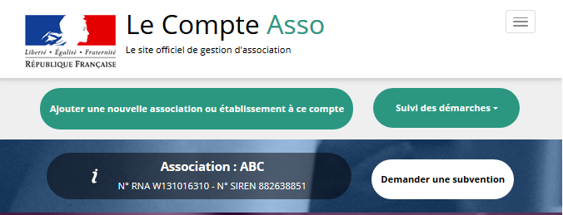
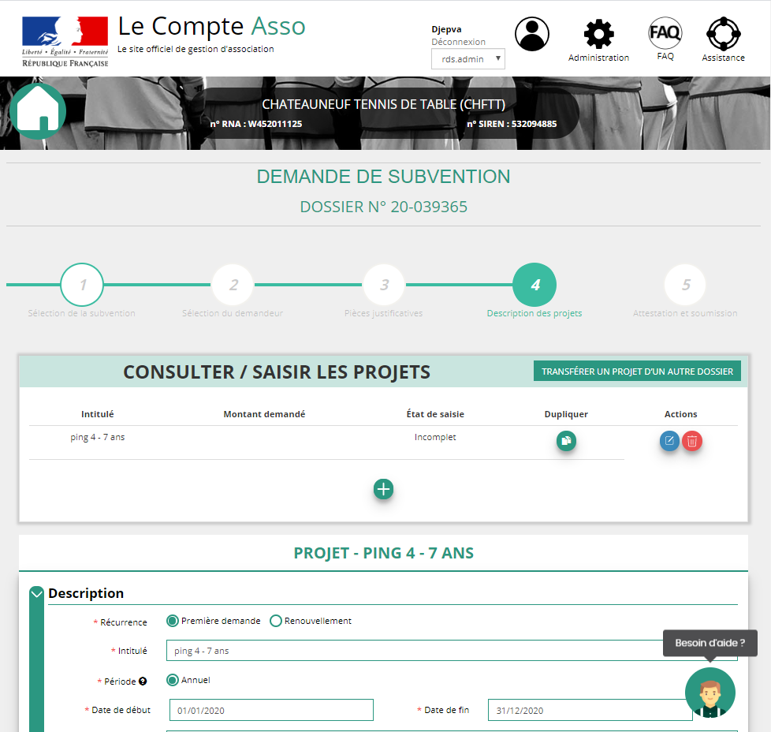
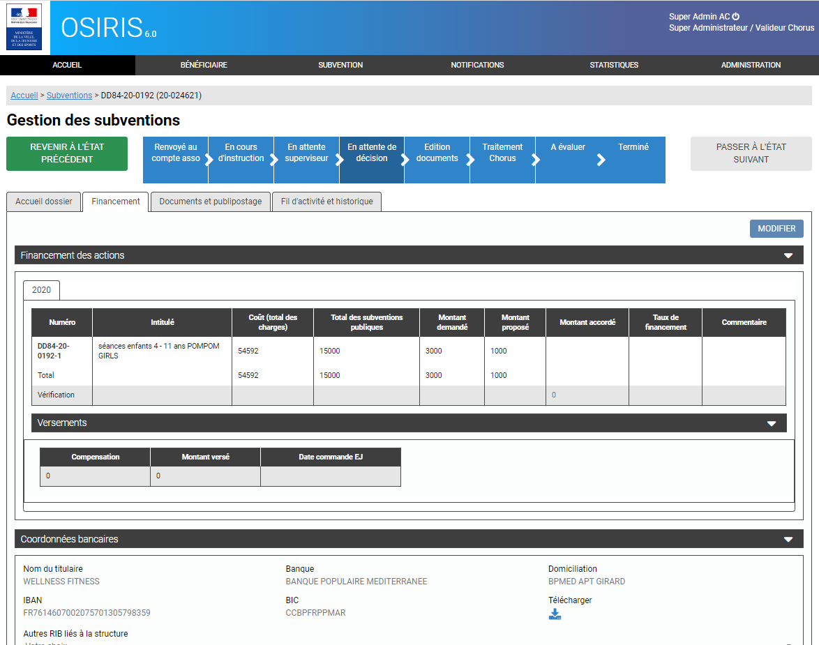
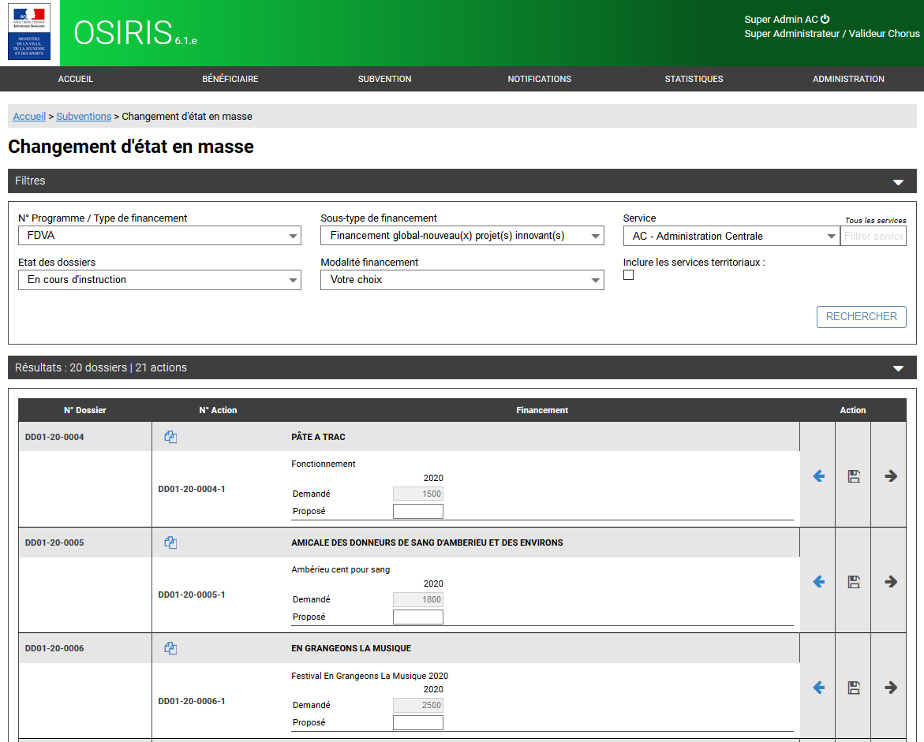
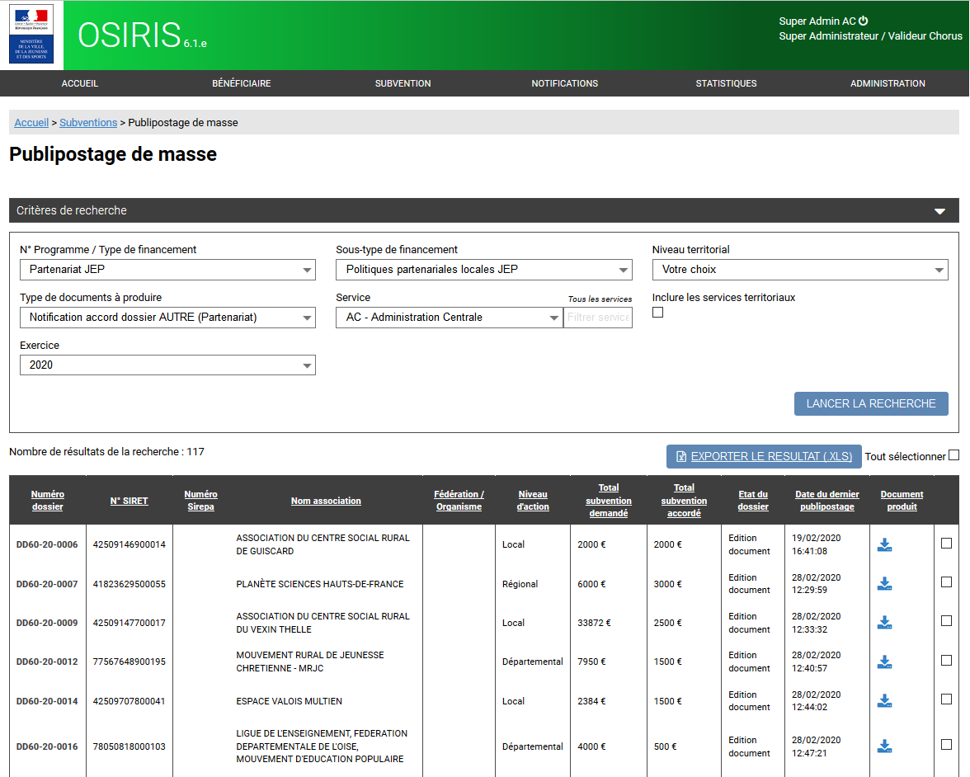
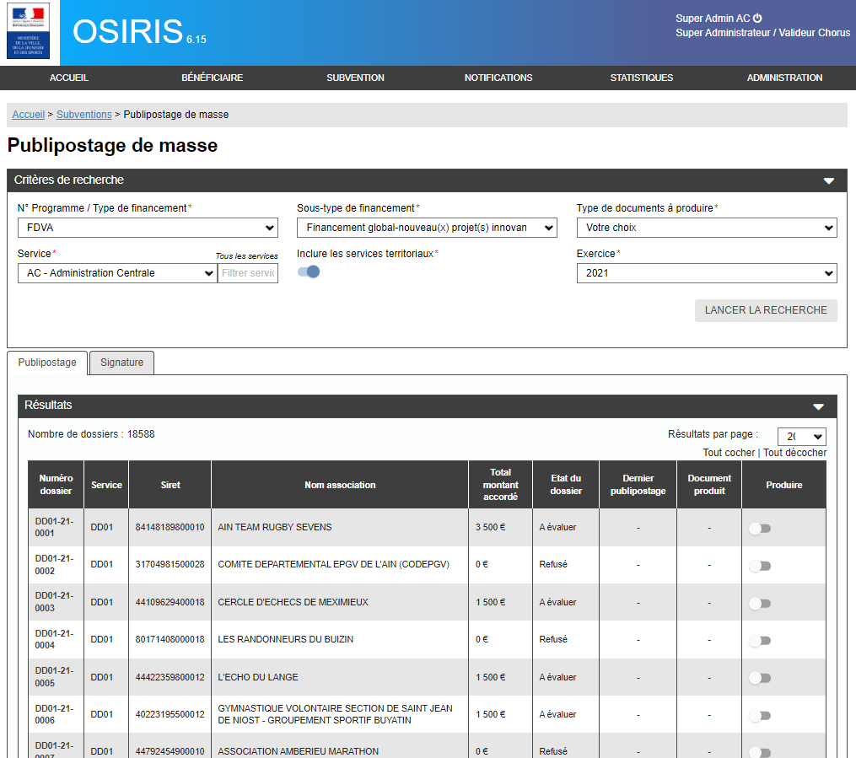




Processus d’une demande de subvention jusqu’à sa mise en paiement
Saisie
Instruction
Mise en paiement
Association
Service instructeur
1
2
3
4
5
6
7
8
Connecteur-Chorus et Connecteur-Pep
Informations administratives
Saisie du formulaire
Contrôles par dossier
Instruction par dossier
Traitement de masse
« Publipostage »
Signature électronique
Prise de connaissance et mise à jour des informations administratives
Saisie de la demande de subvention et transmission au service instructeur
Prise de connaissance du dossier et contrôles
Aboutit à la saisie d’un montant proposé pour chaque action
Instruction globale, traitement de masse et « lissage »
Production des actes juridiques (notifications, arrêtés, conventions) par « publipostage »
Signature des actes par l’administration
Vérification du tiers, création de l’engagement juridique et mise en paiement
Partenaires stratégiques :

Slide 8


L’offre de service interministérielle « Le Compte Asso – Osiris »
Pourquoi une offre de service interministérielle ?
Demandes de subvention et les agréments ministériels : contexte de la gestion des associations par de multiples services instructeurs
→ besoin de communs numériques
➔ L’offre de service « Le Compte Asso – Osiris » répond à ces enjeux :
Capacité de déploiement à grande échelle
Structuration de la relation Etat – associations
Réutilisation des données et des briques logicielles
Création de synergies et mutualisation avec les différents services instructeurs de l’Etat
Notes:
Pourquoi une offre de service interministérielle ?
Contexte de la gestion des associations par de multiples services instructeurs, notamment pour les demandes de subvention et les agréments ministériels
→ besoin d’outils numériques complets, fiables et évolutifs, permettant de simplifier autant la vie des associations que des services instructeurs
→ besoin de communs numériques pour éviter de développer plusieurs fois des outils similaires
➔ L’offre de service « Le Compte Asso – Osiris » répond à ces enjeux :
Capacité de déploiement à grande échelle : les briques logicielles du Compte Asso et d’Osiris sont paramétrables et facilement évolutives
Structuration de la relation Etat – associations
Réutilisation des données et briques développées : permet le développements rapide de nouveaux services numériques, à faible coût
Création de synergies et mutualisations avec les différents services instructeurs de l’Etat : notamment aux sujets du déploiement et de la relation avec l’usager

Slide 9





L’offre de service interministérielle « Le Compte Asso – Osiris »
La demande de subvention
Dirigeant d’association
Service instructeur
Répertoire des subventions (service instructeur)
Saisie des demandes, reprise en cours de saisie
Échange avec le service instructeur
Automatisation de la mise à jour du n° Siret
Mise à jour des documents sur demande du service instructeur
Saisie du CRF au sein du dossier initial
Consultation et instruction des demandes
Suivi budgétaire
Editique des actes juridiques
Gestion de masse
Gestion des tiers Chorus automatisée
Mise en paiement (via Chorus pour les subventions Etat et Sirepa pour les subventions ANS)
Le Compte Association
Osiris
Informations administratives
RNA / Sirene / DAC
Demande subvention
Demande de subvention
Instruction
Chorus
La demande d’agrément ministériel et du Tronc commun d’agrément
Compte-rendu financier
Mise en paiement
Sirepa
Répertoire des agrément
Saisie des demandes, reprise en cours de saisie
Couplage de la demande sectorielle couplée ou non à la demande de tronc commun d’agrément (TCA), en fonction de la situation de l’association
Échange avec le service instructeur
Mise à jour des documents sur demande du service instructeur
Consultation et instruction des demandes
Editique des actes juridiques
Gestion de masse
Demande agrément
Demande d’agrément et tronc commun d’agrément
Instruction + TCA
Pass’Sport
Remboursement Pass’Sport
Instruction
Offre de service interministérielle
Mise en paiement
ASP
La procédure de remboursement des aides Pass’Sport
Saisie des code Pass’Sport
Suivi du remboursement
Gestion de l’attestation d’affiliation à une Fédération sportive
Automatisation de la mise à jour du n° Siret
Contrôles et instruction des demandes
Gestion de la mise en paiement
Partenaires stratégiques

Slide 10


Le Compte Asso et Osiris : avantages majeurs
Le référentiel des associations
Le Compte Asso s’appuie sur le référentiel national des associations, constitué des données du RNA (Répertoire national des association, loi 1901), celles du répertoire Sirene (unités légales et établissements), et de l’appariement entre les deux bases. Un avantage majeur pour les associations et les services instructeurs :
  Pour les associations : elles prennent connaissance des informations dont dispose l’administration et n’ont plus besoin de les saisir une nouvelle fois. Si ces informations ne sont pas à jour, elles sont invitées à déclarer les modifications via les bons canaux.
  Pour les services instructeurs : garantie que les informations des demandeurs sont à jour ➔ facilite les contrôles et réduit le risque de rejet des demandes de création d’engagement juridique dans Chorus.
Des outils performants pour les services instructeurs
A toutes les étapes du workflow, des outils de « traitement de masse » des dossiers sont proposés, pour faciliter la saisie rapide des montants proposé et accordé, produire les actes juridiques (notifications, arrêtés, conventions…), la mise en paiement, etc.
Apportent une vision consolidée par dispositif (AC+SD), une vision transverse des dispositifs, un suivi budgétaire consolidé, des extractions de tableaux de suivi…
Les échanges avec l’association sont aussi facilités en cas de besoin d’informations complémentaires.
La dématérialisation de la subvention de bout-en-bout et le « Dites-le nous une fois »
Toutes les étapes du workflow sont dématérialisées : la saisie de la demande, son instruction, la mise en paiement, et la saisie et l’instruction des compte rendus financiers ➔ permet de supprimer les double-saisies.
De nombreuses actions sont automatisées, telles que la vérification du tiers dans Chorus ou la mise à jour des n° Siret d’un demandeur alors que son dossier est en cours d’instruction
De la souplesse dans un cadre normé et sécurisé
La demande de subvention dans le compte asso s’appuie sur le formulaire cerfa 12156-06. Cependant, des informations spécifiques à un dispositif de subvention peuvent être ajoutées, dans la limite du raisonnable.
Les services numériques s’appuient sur des interfaces normalisées (API), hébergées dans une infrastructure redondée et sécurisée.
La gestion du projet s’effectue de manière agile : des évolutions majeures sont programmées chaque année, auxquelles s’ajoutent des évolutions/adaptations mineures qui peuvent être réalisées dans un délai court.

Slide 11
Subvention : les principales fonctionnalités
Gestion des campagnes
Saisie et instruction des demandes de subvention
Existant | Répertoire des subventions (back-office du Compte Asso) : description des appels à projet, des « offres » de subvention par le service instructeur Activation/désactivation et dates limite de dépôt des dossier
A venir | Généralisation du répertoire des subventions à toutes les subventions de l’Etat, accessible depuis associations.gouv.fr
Existant | Demandes de subvention : Saisie des demandes dans Le Compte Asso Consultation et instruction des demandes par le service instructeur Echanges entre demandeur et service instructeur Production des actes juridiques (arrêtés, conventions, notifications d’accord ou de refus…) Gestion des dossiers en masse : publipostage, changement d’état, relances… Comptes-rendus financier : Saisie dans Le Compte Asso Réception et instruction par le service instructeur
A venir | Signature électronique des actes juridiques dans Osiris
Gestion des tiers
Existant | Gestion automatisée des tiers de bout-en-bout : Référentiel des associations, alimenté par le RNA et le répertoire Sirene via des mises à jour quotidienne → accès aux informations de référence → gain de temps et facilitation des contrôles Même fonctionnement pour les autres types de structure (Siret) Automatisation de la mise à jour des Siret (transfert de siège) Automatisation de la création/modification des tiers et des RIBs dans Chorus
A venir | -
Suivi/extraction/consolidation/vision transverse
Existant | Vision consolidée AC + SD par dispositif Vision transverse des dispositifs Suivi budgétaire consolidé Extractions de tableaux de suivi Data.Subvention
A venir | Intégration de Data.Subvention dans Osiris Tableaux de bord de la vie associative Cartographies sectorielles
Interface avec Chorus (Connecteur-Chorus)
Existant | Tiers : automatisation de la création/modification des tiers et des RIBs dans Chorus Création des engagements juridiques dans Chorus et suivi Création des dépenses de paiement en flux 2 dans Chorus et suivi
A venir | Création des services faits et des dépenses de paiement en flux 2 dans Chorus
Notes:
Un des fondamentaux de SIVA : simplifier aussi pour l’administration
Faciliter les contrôles
Accès aux bases nationales RNA et Sirene (données et documents) → disposer des informations juridiques et documents qui font foi pour effectuer les contrôles et réaliser l’instruction des demandes
Accès aux subventions demandées/instruites/versées par les autres administrations pour éviter de risques de multi-financements d’une même demande
Echanger des informations avec les associations
Irritant le plus chronophage
relances, renseignements, demande de mis à jour de la situation de l'association, etc.
Disposer d’outils fiables de suivi et d’instruction des demandes
qui soient également interconnectés, dont la majorité des contrôles est automatisée, qui évite la double saisie, qui permette un traitement des dossiers en masse, etc.
Besoin de reporting et de tableaux de bord
connaissance transverse des associations et des subventions versées par l'Etat et les collectivités
Exemple le plus complexe, la demande de subvention : elle exige le contrôle de l’identité de l’association, de la mise à jour de sa situation, de l’identité du représentant légal, du RIB de l’association, des documents de l’association (budget, comptes, etc.), de la conformité de la demande avec l’offre proposée dans le cadre de l’instruction, la production d’un ou plusieurs actes juridiques signés, la mise en paiement, le suivi de l’avancement du paiement, l’instruction des comptes-rendus financiers des subventions accordées, etc.

Slide 12
Déploiement de l’offre de service interministérielle « Le Compte Asso – Osiris »
Domaine | Dispositifs | Services utilisateurs | Chiffres-clés | Commentaire
Jeunesse et vie associative | Fonds de développement de la vie associative (P163) Partenariat JEP - Jeunesse éducation populaire (P163) Service civique (P163) FONJEP (P163) Plan de développement du mentorat en France (P163) | DJEPVA DRAJES/SDJES Conseil régional de Nouvelle-Aquitaine | 45 561 demandes en 2024
Sports | Projets sportifs territoriaux (ANS) Projets sportifs fédéraux (ANS/Fédérations sportives) Haut niveau (ANS) 2 heures de sports au collège (P219) | Agence nationale du Sport Direction des Sports DRAJES/SDJES Fédérations sportives CREPS | 35 961 demandes en 2024
Enseignement scolaire et supérieur | Enseignement scolaire (P230) Science – société (P172) Vie étudiante (P231) Formation supérieure et recherche universitaire (P150) | MEN/DGESCO MESR/DGRI MESR/DGESIP MESR | 612 demandes en 2024
Champ social : cohésion sociale et hébergement et accès au logement | Hébergement, parcours vers le logement et insertion des personnes vulnérables (P177) Inclusion sociale et protection des personnes (P304) Intégration et accès à la nationalité française (P104) | DIHAL DRIHL, DREETS/DDETS de HDF et de PDL | 778 demandes en 2024
Protection de l’environnement | Protection de l’environnement (P113, P159, P181, P217) | DREAL PACA, HDF, PDL, Grand-Est | 212 demandes en 2024
Politique de la Ville | Politique de la ville (P147) Cohésion des territoires (P112) | ANCT, DGCL DREETS/DDETS, Préfectures | +38 000 demandes en 2025 | Nouveau en 2025 (Osiris)

Slide 13
Le Compte Asso et Osiris : workflow de la demande de subvention
Le Compte Asso
Osiris
Chorus
En cours de saisie
Transmis au service instructeur
En cours d’instruction
En attente superviseur
En attente décision
Edition document
Traitement Chorus
A évaluer
Terminé
Une fois la demande saisie, le demandeur la transmet et il ne peut plus la modifier
Un superviseur est invité à contrôler/valider l’instruction effectuée par ses gestionnaires
Le service instructeur peut éditer les actes administratifs (notifications, arrêtés, conventions…)
La saisie des comptes rendus financiers dans le compte asso devient possible
La vérification du tiers est initiée avec Chorus
L’intégration d’un acte signé permet au dossier d’être traité dans le connecteur-Chorus
Une fois le compte rendu financier transmis par le demandeur, le service instructeur peut l’examiner dans Osiris
Suite à son instruction, le service instructeur (gestionnaire) saisit le montant proposé pour chaque dossier déposé
Le service instructeur saisit le montant accordé pour chaque dossier.
Le saisisseur-Chorus peut traiter le dossier dans le connecteur-Chorus
Le dossier peut passer à l’état « Terminé » lorsque l’ensemble des comptes-rendus financier ont été examinés par le service instructeur
Il peut le faire pour plusieurs dossiers via les module de « traitement de masse »
Il peut le faire pour plusieurs dossiers via les module de « traitement de masse ».
Le valideur-Chorus peut valider les dossiers à transmettre et demander la création des engagements juridiques
Le service instructeur peut :
Rejeter le dossier
Rendre la main au demandeur en le passant à l’état « Renvoyé au compte asso ». ➔ il n’est alors plus modifiable dans Osiris
Le passer à l’état suivant
Si le montant accordé = 0 €, le dossier peut passer à l’état « Refusé », ce qui envoie une notification au compte asso avec le motif de refus, et supprime le dossier du Connecteur-Chorus
Il est possible de prendre connaissance de l’avancée des EJ créés dans Chorus
L’intégralité des traitements des demandes de subvention sont dématérialisés et automatisés autant que possible. Toute double-saisie ou perte de temps est vouée à disparaitre.

Slide 14
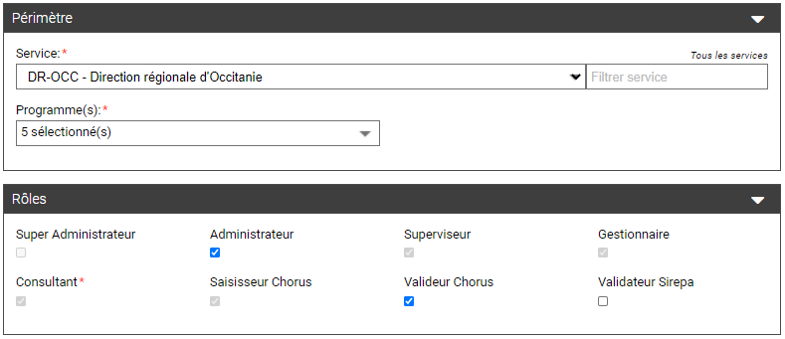
Le Compte Asso et Osiris : gestion des droits des utilisateurs
La gestion des droits des utilisateurs s’appuie sur 3 paramètres :
Le rôle de l’utilisateur (4 rôles possibles) :
  Consultant : accède à Osiris seulement et dispose d’un droit de consultation des dossiers de son ou ses dispositifs de subvention
  Gestionnaire : dispose des mêmes droits que le consultant avec en plus le droit de modifier les dossiers de son périmètre d’action *
  Superviseur : dispose des mêmes droits que le gestionnaire avec des droits supplémentaires dans le workflow (modification des dossiers dans l’état « En attente superviseur »), au niveau des modules de traitement de masse, de la gestion des « templates » pour le publipostage
  Administrateur : dispose des mêmes droits que le superviseur avec en plus le droit de créer/modifier les utilisateurs de son périmètre d’action *
Son service instructeur :
  Tout utilisateur exerce nécessairement au sein d’un service instructeur
  Si son rôle est gestionnaire ou plus, il dispose des droits lui permettant de saisir (dans le compte asso) et modifier (dans le compte asso et dans Osiris) tous les dossiers de son périmètre d’action *
Son ou ses dispositifs de subvention (ou types de financement) :
  Un dispositif correspond en général à un programme au sens LOLF. Il peut aussi constituer un ensemble de programmes ou une partie d’un programme.
* Le périmètre d’action d’un utilisateur est composé de :
  son service instructeur et le cas échéant de ses services enfants **
  et de son ou ses dispositifs de subvention (= les deux derniers paramètres ci-dessus)
** Les services enfant d’un service instructeur correspondent à tous les services qui lui sont rattachés territorialement dans une logique verticale. Exemple : les services départementaux d’un service régional de la même région.

Slide 15
Le Compte Asso

Slide 16
Le Compte Asso : les services
Catégories de services | Réalisés | À venir
Création et déclaration du changement de situation | Prise de connaissance des informations administratives Demande d’attribution d’un n° Siret | Création d’une association Déclaration de changement de situation
Demande de subvention et d’agrément | Demande de subvention Demande de subvention à co-instruire Compte rendu financiers Signature numérique des actes administratifs Demande de subvention pour un organisme autre que association | Demande d’agrément : nouvelle demande, renouvellement, tronc commun Annuaire des subventions
Autres déclarations | Validation des activités des bénévoles déclarés dans le cadre du CEC Demandes de remboursement du Pass’Sport | Publication des comptes au Journal officiel
2018
2026
2019
2018
2025
2020
2026
2020
2021
2021
2019
2022
16

Slide 17






Le Compte Asso, le guichet centralisé des démarches administratives des associations
Réalisations
Services réalisés
Le Compte Association
Dirigeant d’association
Comptes créés | 690 000
Immatriculation/demande d’attribution de n° Siret | 55 500 / an
Demande de subvention potentiel | 119 000 / an 220 000 / an
Compte-rendu financier | 35 570 / an
Traitements des déclarations d’activité des bénévoles | 7 000 / an
Remboursements Pass’Sport | 1,65M / an
Identité
Identité, immatriculation et changement de situation
Immatriculation (création)
Greffes des associations
Demande attribution Siret
Changement de situation
CFE/DR INSEE
Demande de subvention
Offre de service intermin.
Compte-rendu financier
Services instructeurs
Demande d’agrément et tronc commun d’agrément
Reste à faire
Services potentiels ou à venir
Immatriculation/création juridique | 70 000 / an
Déclaration changement de situation : greffes des associations Centres de Formalités des Entreprises/Insee | 250 000 / an 150 000 / an
Demande d’agrément + TCA/habilitation/label | 100 000 / an
Déclaration des dons perçus
Traitement des déclarations d’activités des bénévoles (CEC)
CDC/CPF
Autres démarches et services
Remboursement Pass’Sport
DS/ DRAJES
Déclaration des dons perçus
DGFIP

Slide 18
au 31 décembre 2025
DEMANDES D’ATTRIBUTION DE N° SIREN
COMPTES CREES
690 000
690 000 en 2025
582 000 en 2024
454 000 en 2023
355 000 en 2022
266 000 en 2021
+18%
55 629 attribués en 2025
54 894 attribués en 2024
51 115 attribués en 2023
43 334 attribués en 2023
36 926 attribués en 2021
28 556 attribués en 2020
55 629
+1%
BENEFICIAIRES DU PASSPORT
DEMANDES DE SUBVENTION
442 279
119 084 en 2025
82 939 en 2024
73 548 en 2023
65 513 en 2022
59 000 en 2021
53 000 en 2020
2025 442 279 bénéficiaires
2025 52 970 structures sportives
2024 1,65M bénéficiaires
2024 60 328 structures sportives
119 084
-73%
+44%
COMPTE D’ENGAGEMENT CITOYEN
DISPOSITIFS DE SUBVENTION
7 162
2025 7 162 déclarations de bénévoles
2025 4 491 droits CEC bénévoles acquis
2025 90 114 bénéficiaires CEC
2024 7 197 déclarations de bénévoles
2024 4 594 droits CEC bénévoles acquis
2024 82 240 bénéficiaires CEC
20
20 en 2025
18 en 2024
17 en 2023
14 en 2022
9 en 2021
5 en 2020
+11%
COMPTE-RENDUS FINANCIERS
35 570
35 570 en 2025
32 235 en 2024
29 565 en 2023*
33 426 en 2022*
25 000 en 2021
+10%
* A partir de 2023, les comptes-rendus financiers sont remplacés par les CR d’AG pour les subventions de fonctionnement (près de 15 000 dossiers FDVA concernés)

Slide 19
Le Compte Asso : les fonctionnalités de l’offre de service
Dirigeant d’association
Service instructeur
Fonctionnalités
Création du compte et relation avec une association/établissement
Administration du compte et des associations/établissements liés
Identité de l’association : prise de connaissance et saisie des informations administratives
Répertoire des subventions : saisie de la subvention (ou « offre de subvention ») proposée par le service instructeur
Saisie des demandes de subvention
Saisie des comptes rendus financiers
Suivi des dossiers de demande de subvention (suivi de l’état d’avancement, reprise des dossiers…)
Prise de connaissance des dossiers en cours de saisie et transmis par les associations dans Osiris
Accès aux associations | Accès aux services instructeurs
✓
✓
✓ | ✓
 | ✓
✓ | ✓
✓ | ✓
✓ | ✓
 | ✓

Slide 20
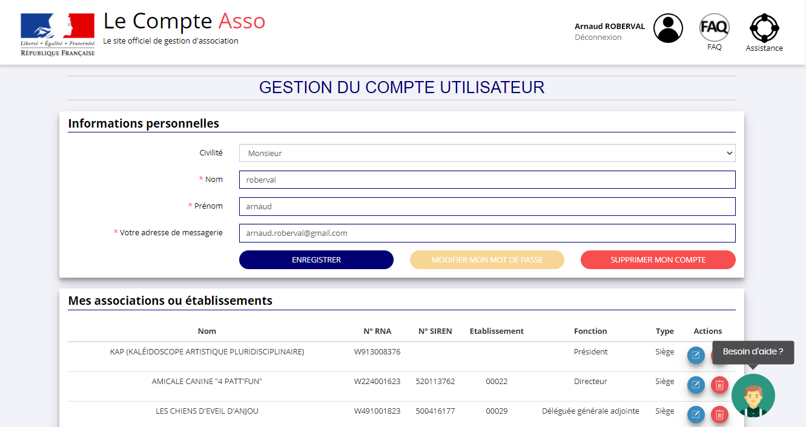
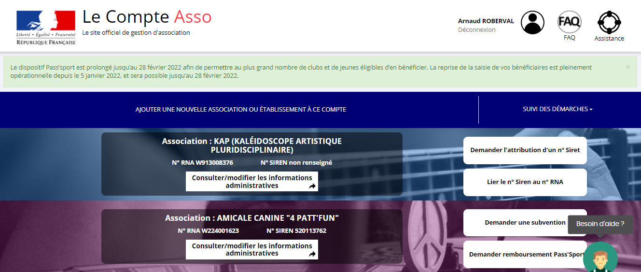
Le Compte Asso : création du compte et administration
Dirigeant d’association
Création du compte
Le compte est nominatif et individuel : il est créé au nom d’une personne physique
La personne physique est invitée à intégrer dans son compte l’association au sein de laquelle elle exerce une fonction
Toute association est identifiée par son n° RNA et son n° SIREN (loi 1901) ou seulement son n° SIREN pour associations d’Alsace-Moselle
Plusieurs associations peuvent être intégrées au sein du même compte (à condition d’exercer une fonction pour chacune d’entre elles)
L’utilisateur accède alors à une palette de service en fonction de son profil et/ou de la situation de son association
Administration du compte
Modification de son identité et de son adresse de messagerie de connexion
Gestion des associations intégrées dans le compte (suppression, modification de l’établissement, modification de la fonction exercée)
Suppression du compte

Slide 21
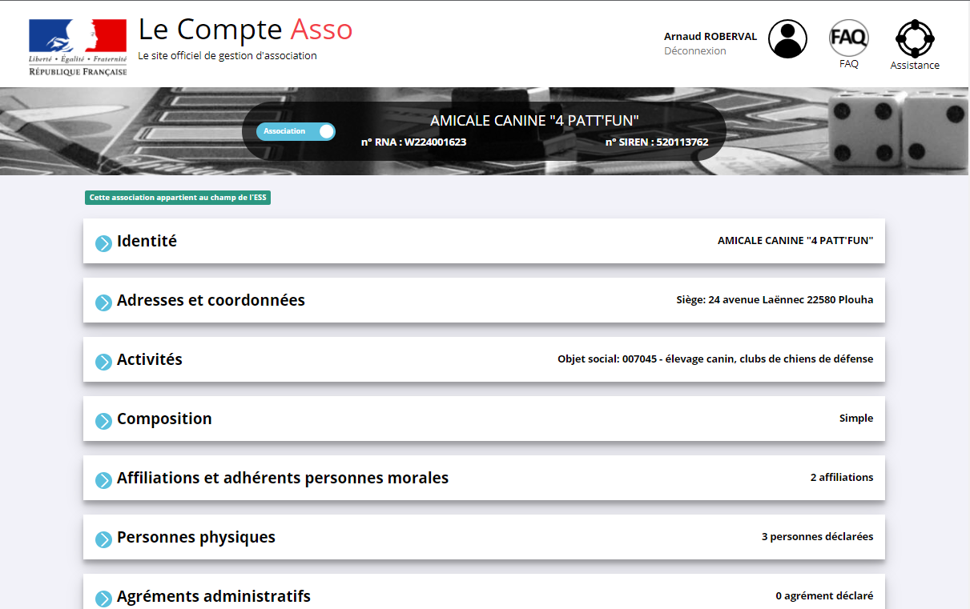
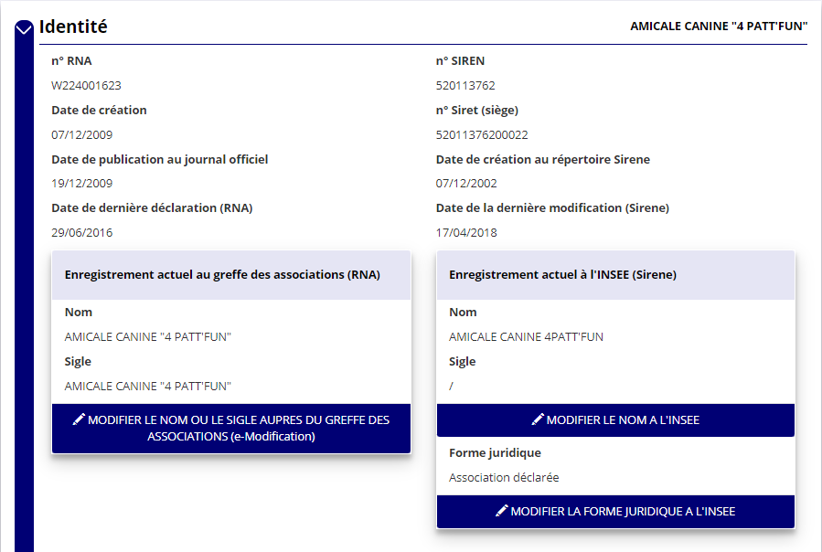
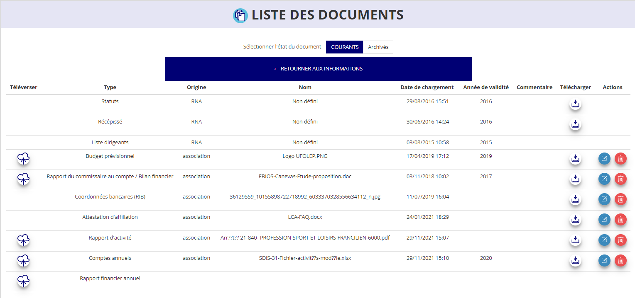
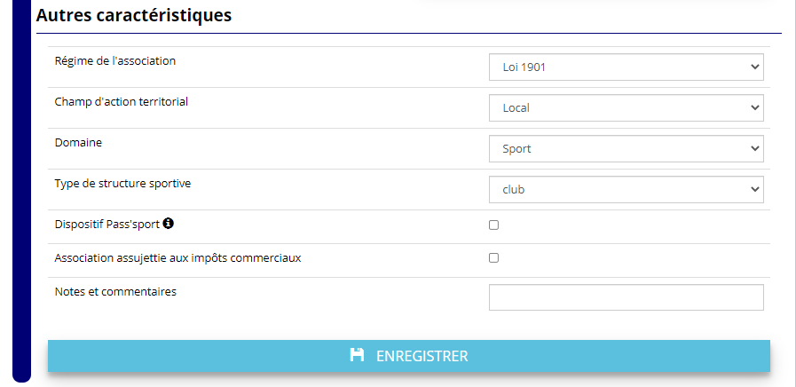
Le Compte Asso : identité de l’association
Dirigeant d’association
Service instructeur
Prise de connaissance des informations administratives de l’association
L’utilisateur ayant intégré son association dans le compte asso peut prendre connaissance des informations que détient l’administration.
Les informations issues des bases référentielles (RNA et Sirene) ne sont pas pour l’instant modifiables dans Le Compte Asso : l’utilisateur est invité à les modifier en utilisant les canaux adéquats.
Informations non modifiables dans le compte asso
Saisie et modification des informations complémentaires
Les informations nécessaires à la saisie d’une demande de subvention mais qui ne figurent pas dans les bases référentielles sont directement saisissables dans le compte asso
On entend pas « informations » des données et des documents
Informations modifiables dans le compte asso

Slide 22
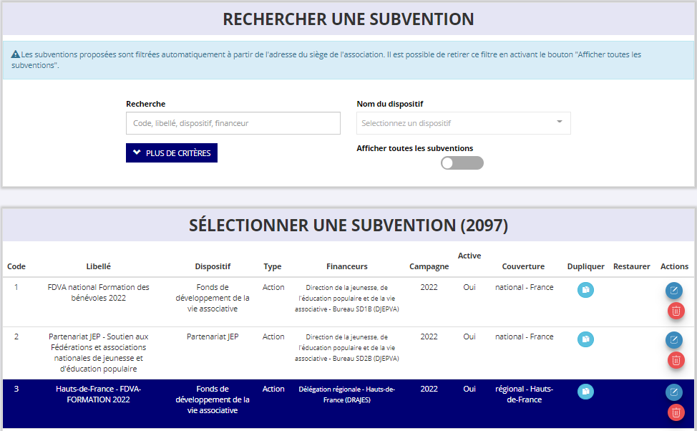
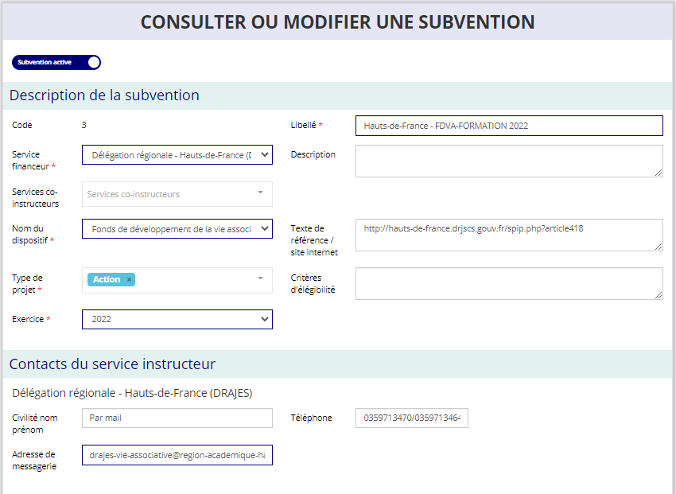
Le Compte Asso : le répertoire des subventions
Service instructeur
Objectif : paramétrer les subventions pour les rendre accessibles aux associations
Depuis Le Compte Asso, un service instructeur doit paramétrer ses subventions (ou offres de subvention) afin de les rendre accessibles par les associations demandeuses de subvention.
Une subvention peut être réutilisable chaque année, il suffit l’activer et de la désactiver en fonction des dates des campagnes de subvention souhaitées.
Le paramétrage d’une subvention consiste en :
Nommer clairement la subvention
Lui attribuer un service instructeur et un dispositif de subvention
Identifier le type de projets (action, investissement, fonctionnement)
Lui donner une description, un texte de référence, identifier ses critères d’éligibilité
Identifier un contact au sein du service instructeur (pour les associations)
Activer/désactiver d’éventuels sous-dispositifs et pour chacun, leur attribuer une date de début et de fin de campagne
Activer/désactiver la subvention
Le système attribue automatiquement un code à chaque subvention créée, qu’il est possible de communiquer aux associations afin de faciliter leur recherche dans le compte asso

Slide 23
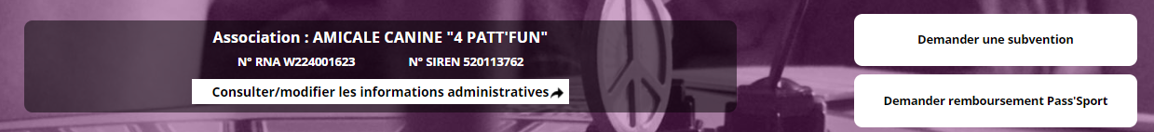
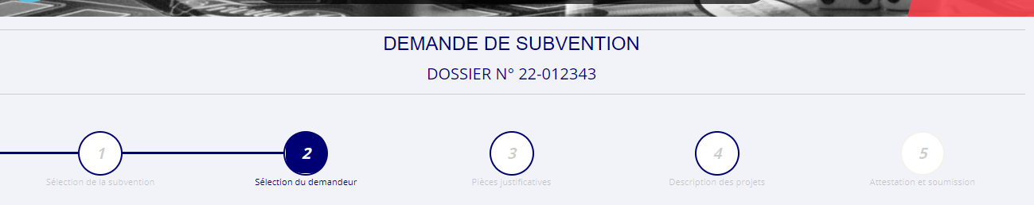
Le Compte Asso : saisir une demande de subvention
Dirigeant d’association
Service instructeur
La saisie dématérialisée d’une demande de subvention s’effectue en 5 étapes :
La recherche et l’identification de la subvention demandée : quel dispositif ? Quel service instructeur ?
La sélection du demandeur (établissement demandeur) et la saisie/vérification de ses information administrative.
La vérification/complétion des documents administratifs du demandeur et requis pour la demande de subvention
La saisie du/des projet-s qui font l’objet de la demande. En cas de renouvellement d’une année sur l’autre, il est possible de pré-remplir le formulaire avec les données saisies l’année précédente.
Les attestations, récupération du cerfa produit au format pdf, et la transmission de la demande au service instructeur.
1
2
3
Sélection de la subvention :
Le demandeur cherche la subvention et la sélectionne.
Pièces justificatives :
Le demandeur est invité à vérifier les documents de son associations et le cas échéant, les met à jour.
Des documents propres à la demande doivent aussi être téléversés, selon le dispositif de la subvention sélectionnée.
Attestation et soumission :
Le demandeur est invité à attester l’ensemble des informations saisies.
Il peut télécharger le formulaire cerfa de sa demande au format pdf.
Il doit enfin transmettre sa demande au service instructeur.
4
Sélection du demandeur :
Le demandeur sélectionne l’établissement qui demande la subvention et le cas échéant, complète les informations manquantes.
Description des projets :
Le demandeur doit saisir le ou les projets de sa demande de subvention.
Les informations demandées sont propres au cerfa, mais se matérialisent souvent par des listes déroulantes propres à chaque dispositif. Des champs spécifiques au dispositif de la subvention peuvent aussi être demandés.
Tous les projets saisis doivent être complets avant de permettre au demandeur de passer à la dernière étape.
5

Slide 24
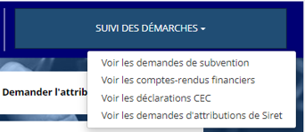
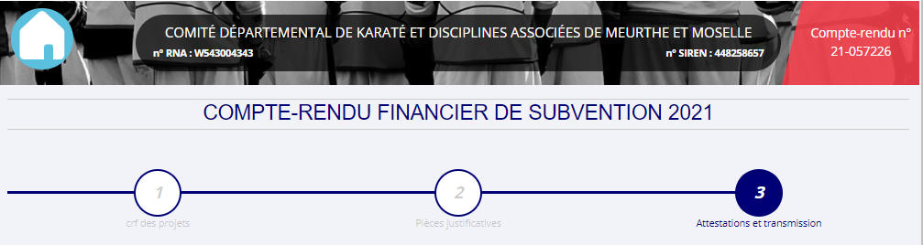
Le Compte Asso : saisir les comptes rendus financiers
Dirigeant d’association
Service instructeur
La saisie dématérialisée des comptes rendus financiers est possible pour les demandes déposées via le compte asso durant un exercice antérieur et qui ont fait l’objet de l’attribution d’une subvention.
Le compte-rendu financier est accessible au sein même de la demande de subvention initiale, dès que le dossier a atteint l’état « Payé, en attente des comptes-rendus financiers ». L’utilisateur est invité à les saisir une fois que son projet financé a été réalisé.
Pour les dossiers pluriannuels, un compte rendu financier par année doit être saisi par le bénéficiaire de la subvention.
A l’instar d’une demande de subvention, la demande peut être saisie par le demandeur de la subvention (l’association) ou le service instructeur, si ce dernier a reçu les comptes-rendus financiers via le formulaire « papier ».
Compte rendu financiers des projets :
Pour chaque projet financé, l’utilisateur est invité à saisir les informations qui relèvent de la réalisation de ses projets financés et réalisés
Une fois que l’ensemble des comptes rendus financiers des projets financés est complet, l’utilisateur est invité à passer à l’étape suivante.
Pièces justificatives :
L’utilisateur est invité à vérifier les documents de son associations et le cas échéant, les met à jour.
Des documents propres à la demande doivent aussi être téléversés, selon le dispositif de la subvention.
Attestation et soumission :
L’utilisateur est invité à attester l’ensemble des informations saisies.
Il peut télécharger le formulaire cerfa de sa demande au format pdf.
Il doit enfin transmettre sa demande au service instructeur.

Slide 25
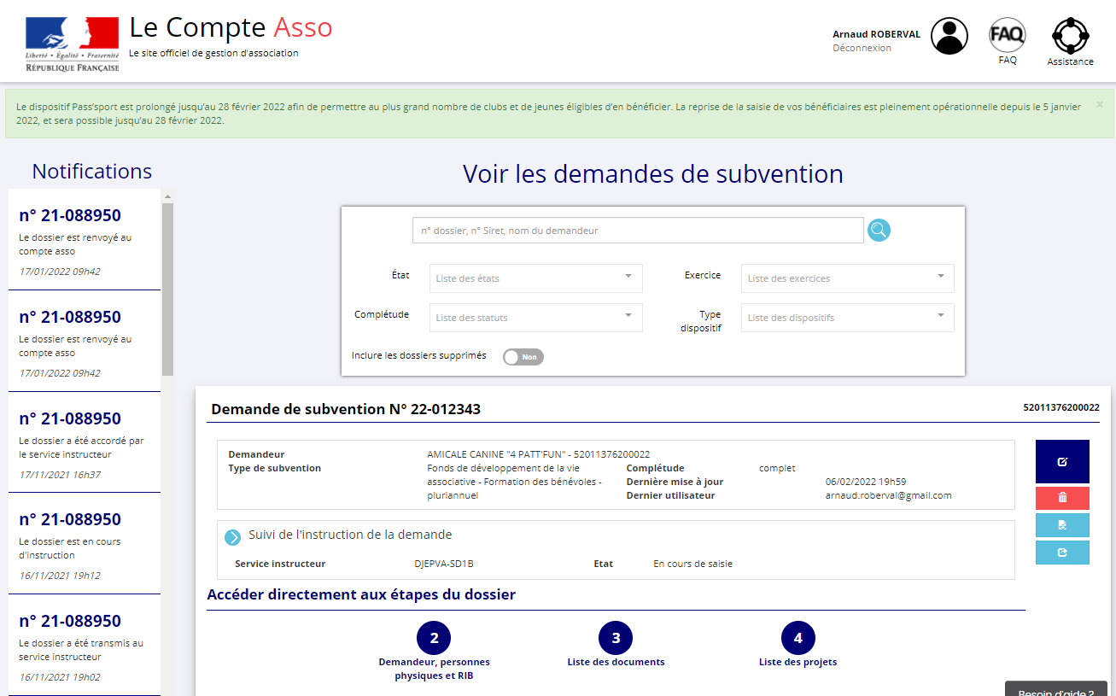
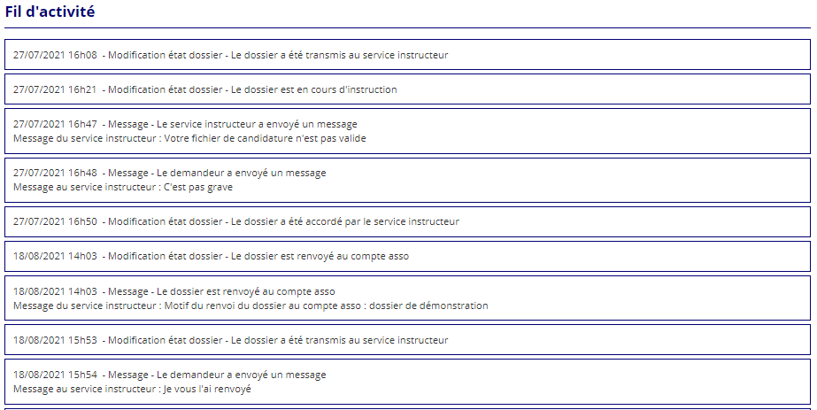
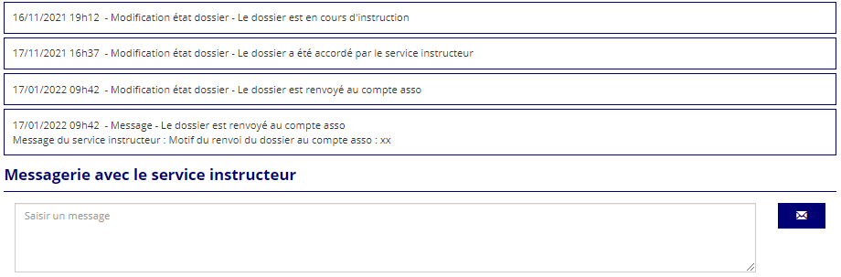
Le Compte Asso : suivi des dossiers
Dirigeant d’association
Service instructeur
Suivi des dossiers
Chaque demande de subvention créée produit un dossier, accessible à tout moment par son créateur.
Une fois que le dossier est transmis au service instructeur ou que la subvention est désactivée par le service instructeur, le demandeur (association) ne peut plus modifier le dossier, sauf si le service instructeur lui redonne la main.
Le créateur du dossier peut le partager avec un autre utilisateur, à condition que celui-ci a intégré la même association dans son compte.
L’utilisateur peut envoyer un message au service instructeur, et consulter l’avancement de son dossier via le fil d’activité, constitué de l’ensemble des notifications dont la demande a fait l’objet.
Suivi de l’instruction de la demande
Les notifications :
  Changements d’état du dossier
  Messages avec le service instructeur
  Relance pour documents manquants
  Mise à jour du RIB du demandeur
  Mise à jour du Siret du demandeur
Messagerie avec le service instructeur

Slide 26
Osiris

Slide 27
Osiris : présentation générale
API RNA
Demandes de subvention :
Instruction – Workflow – Publipostage
Traitement de masse
Mise en paiement (connecteur-Chorus) : Gestion des tiers et des RIB / Création d’EJ
RNA
Service instructeur
db_asso
Sirene
API Sirene
API Association
Osiris
Structure (bénéficiaire)
Chorus
Le Compte Association
Fournisseur
(tiers)
EJ
Demande subvention
Informations administratives
RNA / Sirene / DAC
Instruction
Changement d’état
Publipostage
Échange de notifications
Mise en paiement
Gestion tiers et RIB
Demande de subvention
Création EJ
Comptes-rendus financiers
Fournisseur
(tiers)
EJ
Traitement de masse
Changement d’état
Envoi de messages
PEP
Publipostage
Demande agrément
Demande d’agrément et tronc commun d’agrément
Instruction + TCA
ASP
Pass’Sport
Remboursement Pass’Sport
Instruction
Mise en paiement
Remboursement

Slide 28
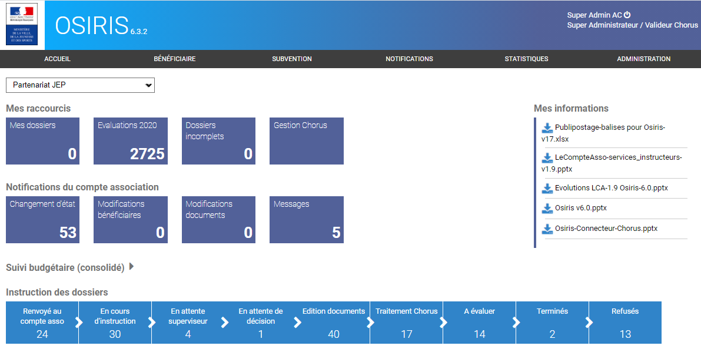
Osiris : accueil et modules
L’accès aux modules s’effectue :
Depuis l’accueil, par l’intermédiaire de raccourcis vers une liste de dossiers ou de notifications
Par la barre de navigation horizontale, chaque menu disposant lui-même de sous-menus facilitant ainsi le passage d’un module à un autre
  Consultation des informations sur les bénéficiaires des subventions
  Consultation et instruction des demandes de subvention
  Suivi des notifications échangées avec le compte asso
  Extraction Excel pour le suivi des dossiers et rapports consolidés
  Gestion des utilisateurs et des « templates » de documents
  Raccourcis permettant d’accéder à une liste de dossiers en fonction de leur état
  Information et documentation
  Compteurs des différents types de notifications échangées avec le compte asso
  Suivi du workflow et du nombre de dossier dans chaque état

Slide 29
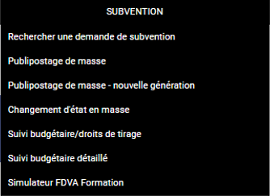
Osiris : instruction des dossiers de demande de subvention
Instruction de la demande : étude du dossier déposé
(les actions et les documents)
Production d’actes juridiques (arrêtés, conventions, lettre d’accompagnement…)
Consultation et instruction des comptes rendus financiers
Saisie du montant proposé et accordé pour chaque action
Gestion des échanges avec le compte asso et le demandeur
  Recherche et instruction des dossiers : permet la gestion unitaire des dossiers
  Traitement de masse
  Modules de suivi budgétaire

Slide 30
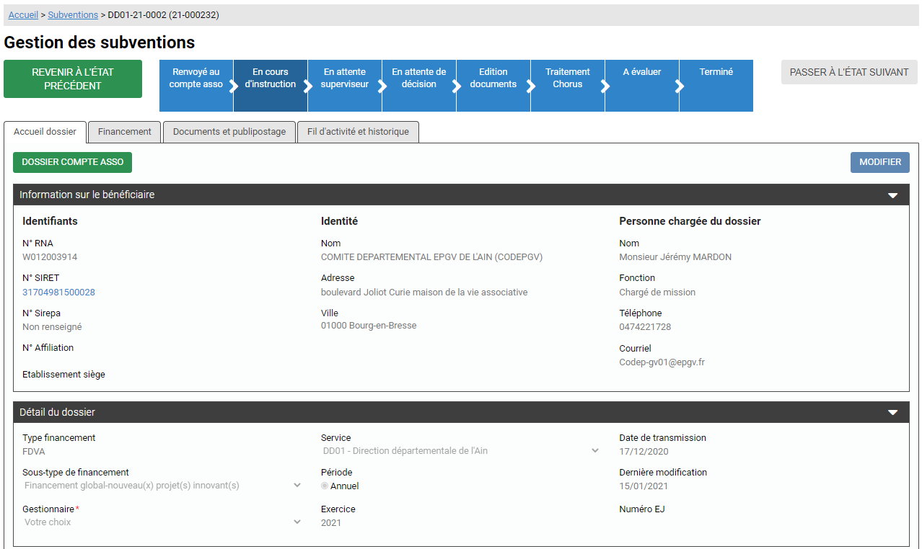
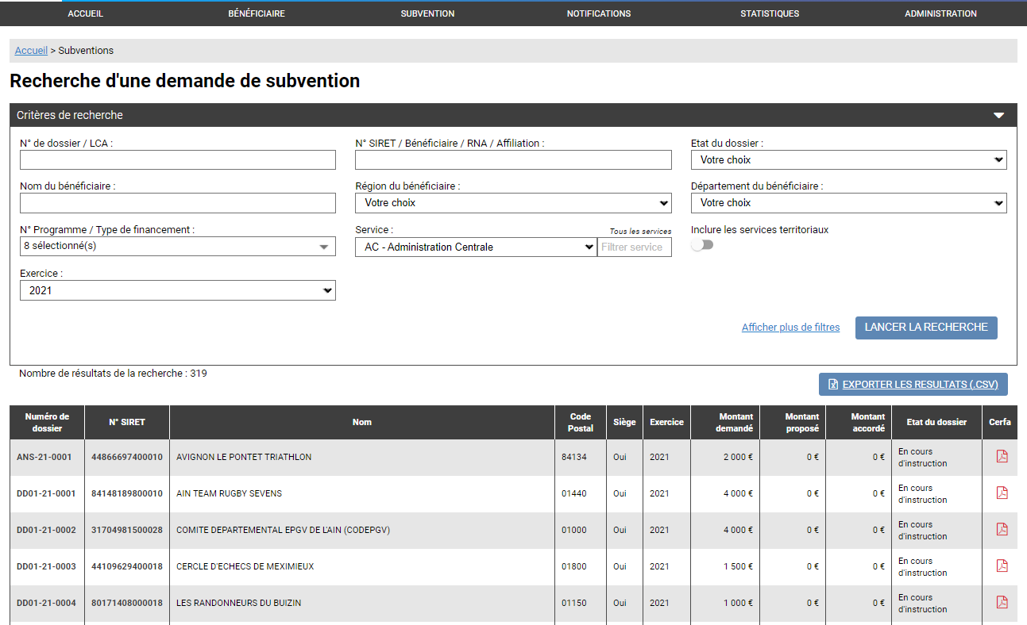
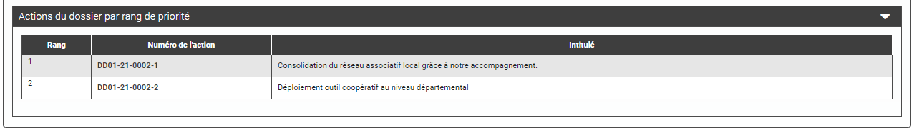
Osiris : instruction unitaire des dossiers (1/2)
Rechercher une demande de subvention
La recherche s’effectue en renseignant un n° de dossier, un n° RNA ou n° SIREN/Siret et/ou en sélectionnant différents critères : l’état du dossier, le type/sous-type de financement, le service instructeur, l’exercice, etc.
Des filtres sont positionnés par défaut selon le profil de l’utilisateur
Le résultat de la recherche affiche une liste de dossier
Consulter/modifier un dossier
Un dossier se présente sous la forme de 4 onglets
En fonction des droits de l’utilisateur, celui-ci peut consulter ou modifier le dossier
S’il dispose des droits de modification, et si les règles de gestion le permettent, il peut aussi faire évoluer l’état du dossier

Slide 31
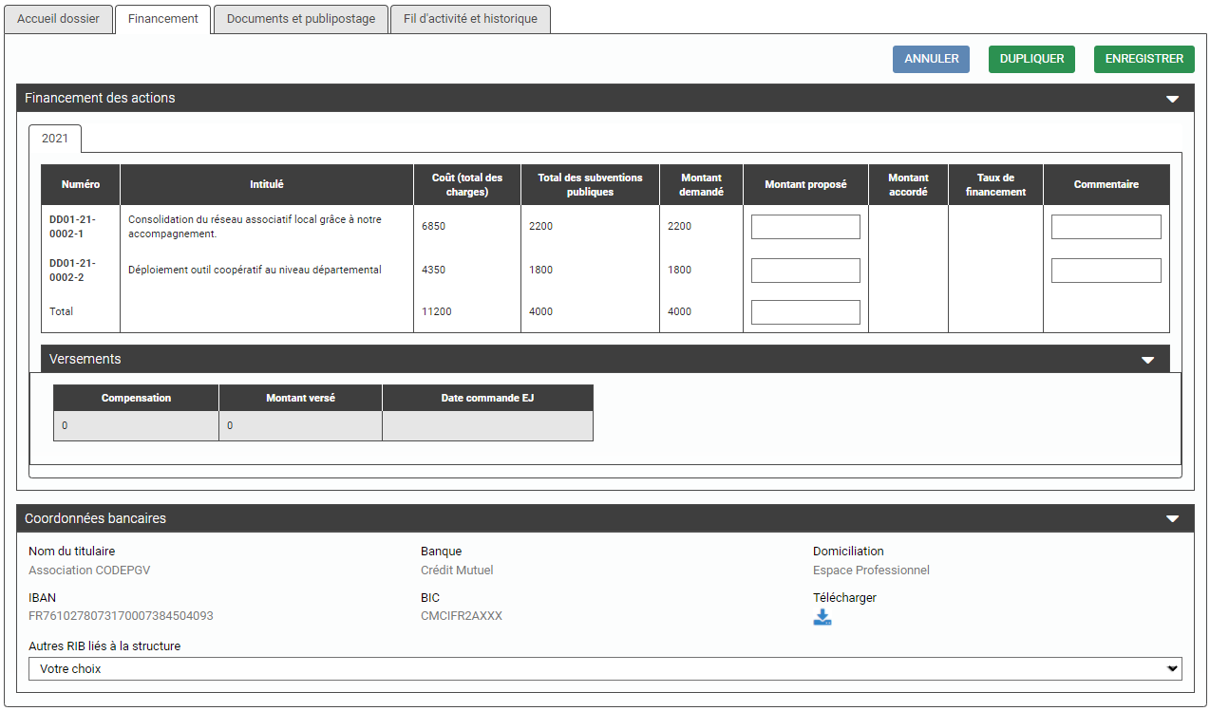
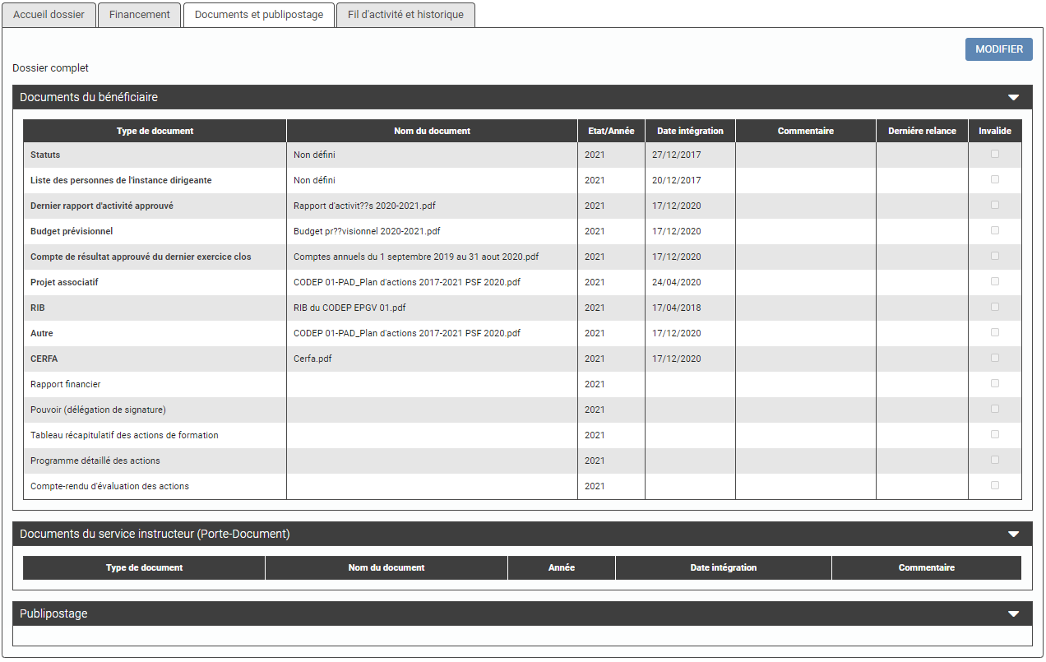
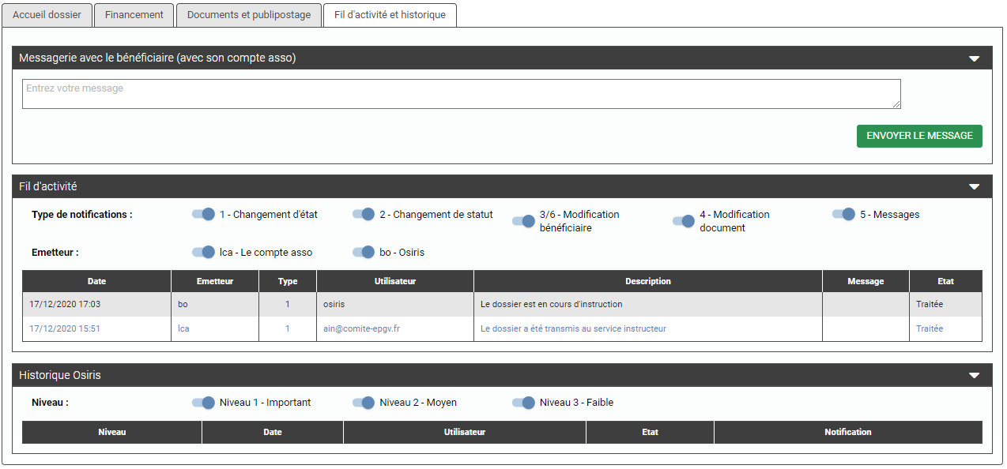
Osiris : instruction unitaire des dossiers (2/2)
La demande de subvention : 4 onglets
  Financement :
  Saisie du montant proposé
  Saisie du montant accordé
  Modification du RIB
  Accueil dossier :
  Présentation du dossier
  Accès aux actions
  Modification du service instructeur
  Document et publipostage :
  Prise de connaissance des documents du dossier
  Porte-document
  Publipostage
  Fil d’activité et historique :
  Messagerie avec le bénéficiaire (via son compte asso)
  Notifications échangées avec le compte asso
  Historique des modifications du dossier

Slide 32
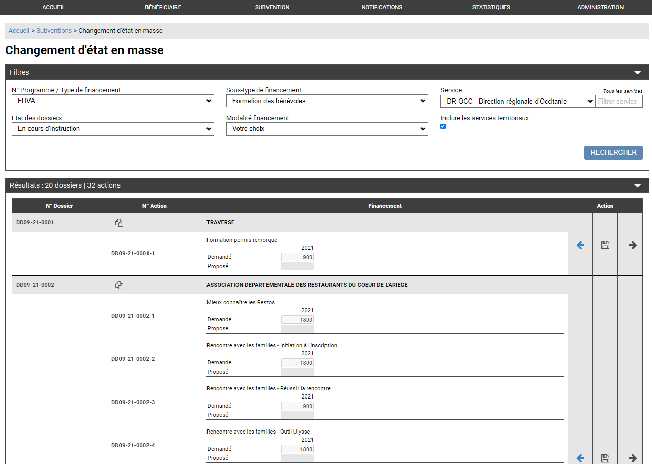
Osiris : traitements de masse
4 modules de traitement de dossiers en masse
Permet d’exécuter la même action pour un ensemble de dossiers d’un même type/sous-type de financement, d’un même service et pour un même état :
  Changement d’état en masse :
  Saisie de montant proposé et accordé
  Passage à l’état suivant ou précédent
  Publipostage de masse :
  Permet de produire un type d’acte juridique pour chacun des dossiers
  Un document est aussi produit pour l’ensemble des dossiers
  Envoi de message en masse :
  Permet de sélectionner un ensemble de dossier et d’envoyer un message dans le compte asso à l’utilisateur, celui-ci étant informé par courriel de l’envoi d’un message
  Simulateur :
  Permet de réduire le montant accordé d’un ensemble d’action en fonction de l’enveloppe disponible, et de règles de gestion spécifiques

Slide 33
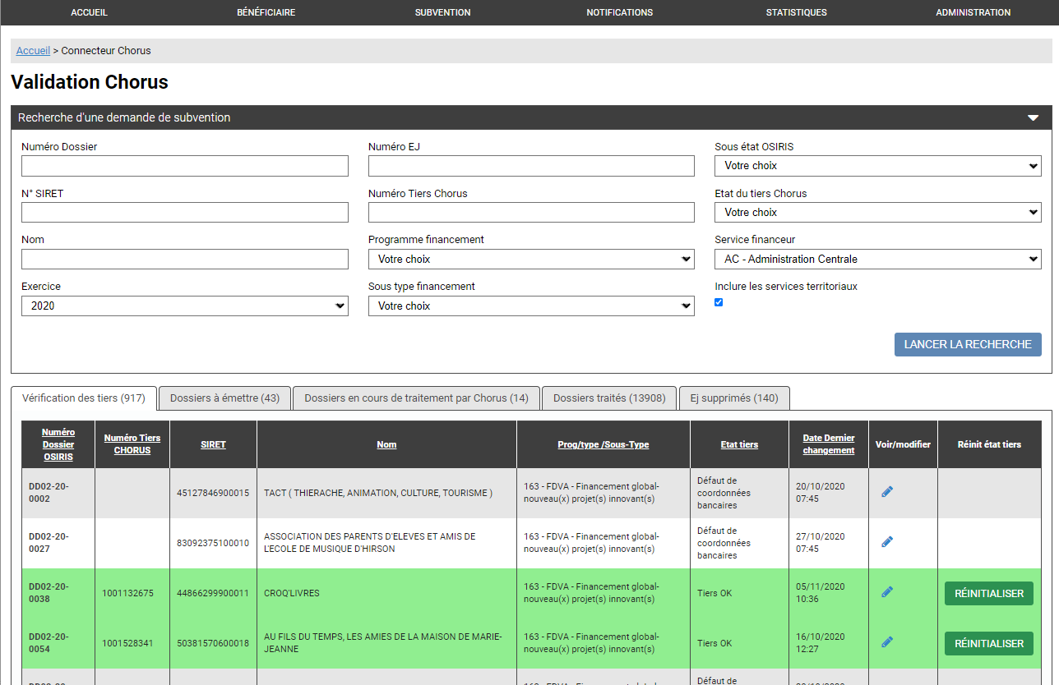
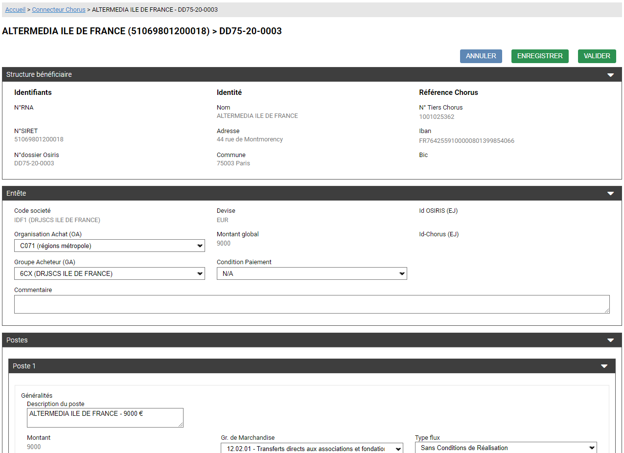
Osiris : le connecteur-Chorus
5 onglets :
2 rôles d’utilisateur :
Saisisseur-Chorus : permet de vérifier les tiers, demander la création de RIBs, d’enregistrer les demandes de création d’EJ, mais ne peut pas les envoyer
Valideur-Chorus : permet en plus de valider et transmettre les demandes de création d’EJ
➔ Les mêmes rôles que dans Chorus
  Vérification des tiers :
  Ce module effectue automatiquement la vérification de l’état des tiers dans la base des tiers Chorus
  Si le tiers n’existe pas dans la base des tiers de Chorus, celui-ci est automatiquement créé
  S’agissant des RIBs, l’utilisateur peut en demander la création depuis Osiris et d’en faire son suivi
  Dossiers à émettre :
  Une fois que le dossier dispose de son acte juridique et que l’état du tiers est « Tiers OK », le demande de création d’engagement juridique est automatiquement produite
  Seul un utilisateur dont le rôle est « valideur-Chorus » dispose du droit d’émettre ces demandes vers Chorus
  Dossiers en cours de traitement par Chorus :
  Liste des dossiers dont l’engagement juridique a été créé dans Chorus, suite à la transmission de la demande
Coté Centre de services partagés :
Les engagements juridiques créés sont consultables et traitables de la mêmes manière que s’il provenaient de Chorus-Formulaires
La seule différence est le nom de l’application émettrice des EJ
  Dossiers traités :
  Liste des dossiers dont l’engagement juridique a été validé ou clôturé dans Chorus
  EJ supprimés :
  Liste des dossiers dont l’engagement juridique a été supprimé dans Chorus
  Ces dossiers sont alors à nouveau modifiables dans Osiris et une nouvelle demande de création d’EJ peut être effectuée

Slide 34
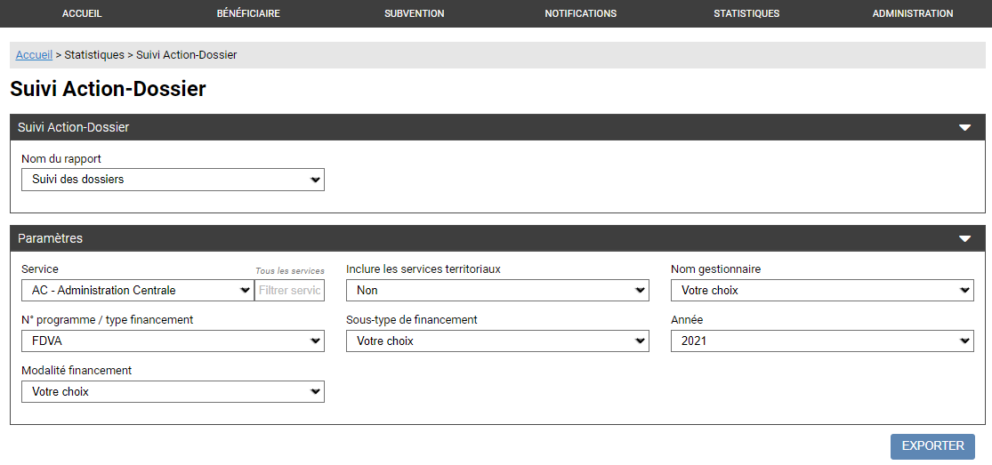
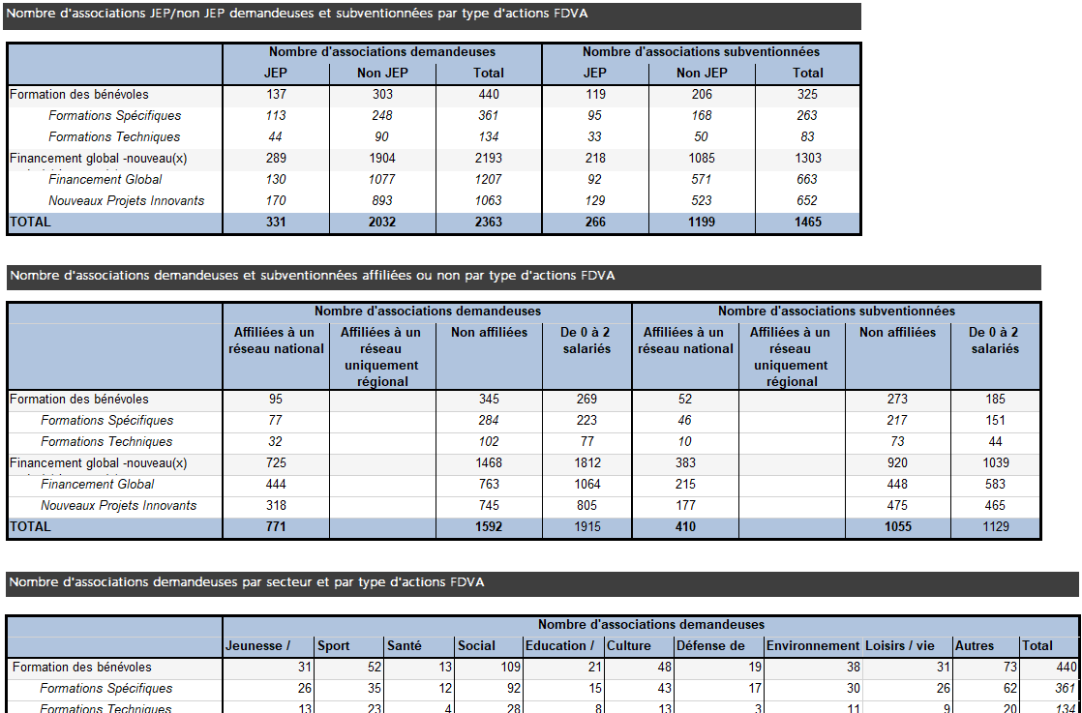
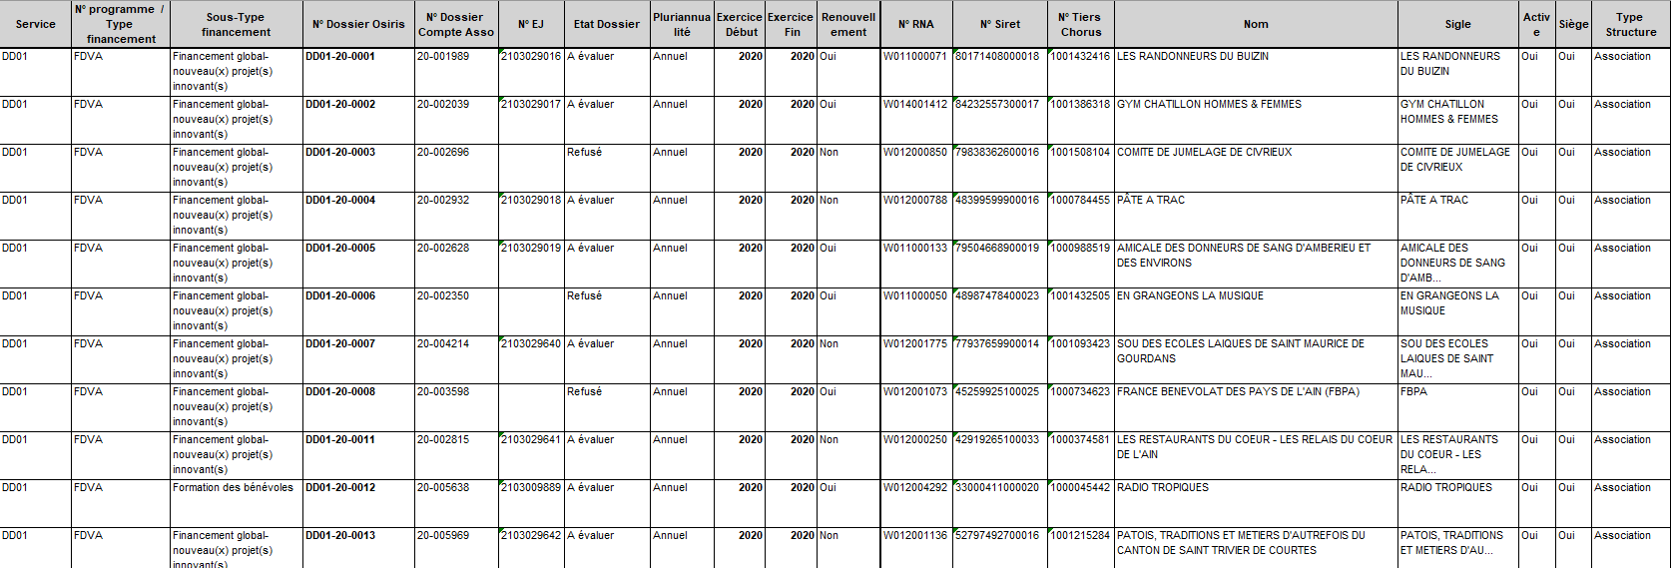
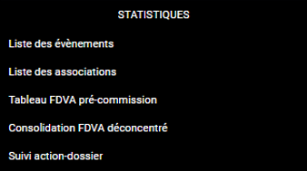
Osiris : les rapports
2 types de rapports :
Rapports de liste (dossiers, actions, bénéficiaires…)
Rapports consolidés
Ils sont lancés depuis Osiris, à partir d’une recherche multicritères
Cela produit un fichier .xls directement téléchargé sur le poste de l’utilisateur.

Slide 35
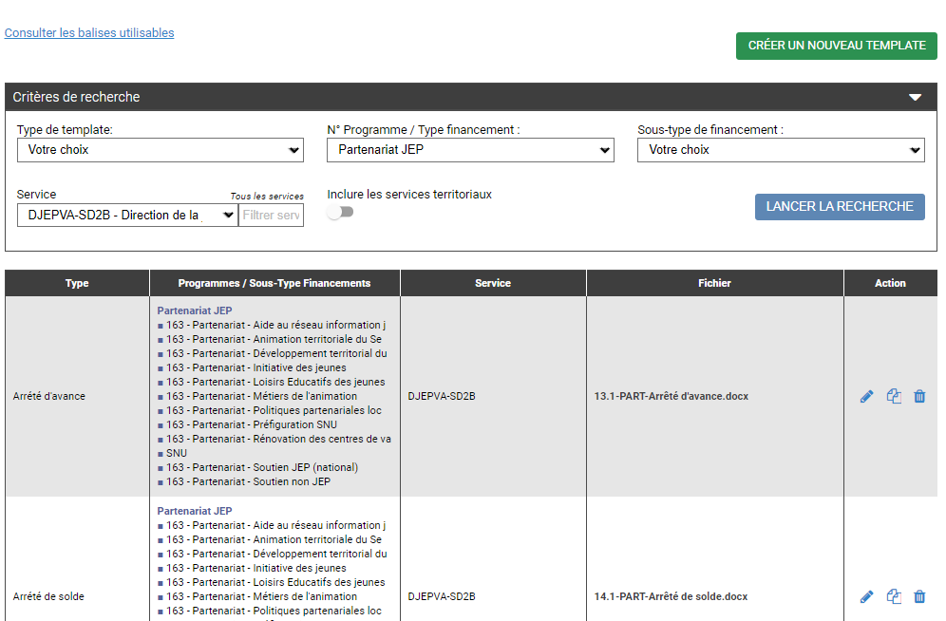
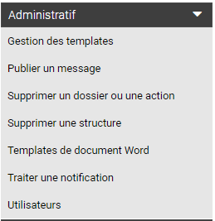
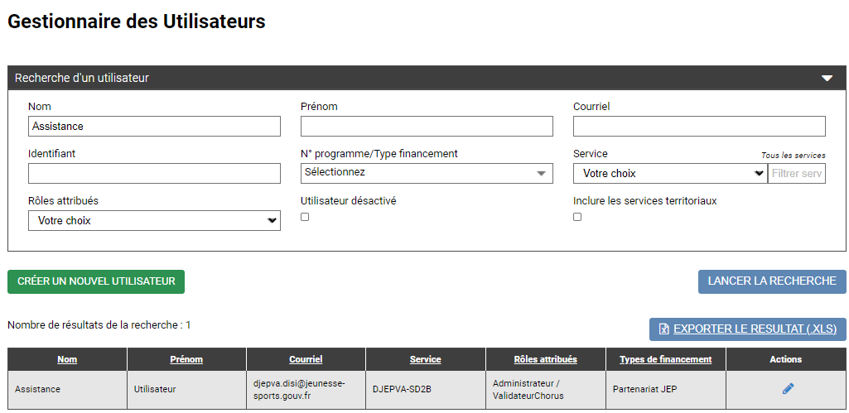
Osiris : administration des utilisateurs et des templates
Un utilisateur de rôle « administrateur » dispose de droits lui permettant :
D’administrer (créer, modifier, désactiver) des utilisateurs de son service ou de ses services territoriaux
De paramétrer les templates de documents utilisés pour le publipostage
De publier un message qui apparait dans l’accueil d’Osiris pour les utilisateurs de son périmètre.

Slide 36
Modalités opérationnelles
36

Slide 37

Conditions pour bénéficier de l’offre de service (1/2)
Des outils partagés
Les outils proposés (Le Compte Asso, Osiris, le connecteur-Chorus) sont utilisés par plusieurs partenaires, qui partagent en grande partie un mode de fonctionnement commun (workflow, règles de gestion…).
Cependant, le cadre est suffisamment souple pour permettre à chaque partenaire de bénéficier de spécificités dans la mesure de ce qui est raisonnable de faire.
Accompagnement
La DJEPVA s’engage à accompagner les services instructeurs pour les aider à dématérialiser leur processus métier et les former à l’utilisation des outils. Elle assure l’intégralité du paramétrage des référentiels métier au démarrage et donne progressivement plus d’autonomie aux services instructeurs.
Dans le cas de dispositifs déconcentrés, la DJEPVA assure l’interface avec le pilote du dispositif en administration centrale mais laisse à ce dernier la responsabilité de l’animation, l’accompagnement et l’assistance des services instructeurs déconcentrés. Des formations et aides à la conduite de changement pourront cependant être organisées de manière conjointe.
Lorsqu’un nouveau partenaire est décidé à bénéficier de l’offre de service, le paramétrage du/des services instructeurs, programmes/type de financement, référentiels Chorus, etc. s’effectue très rapidement.
Assistance des utilisateurs
L’assistance technique est assurée par la DJEPVA, aussi bien pour les utilisateurs finaux que pour les services instructeurs. La DJEPVA s’appuie notamment sur les ressources de la DNUM des ministères sociaux, qui héberge les applications de l’offre de service.
L’assistance sur des sujets purement métier relève en revanche de la responsabilité du service instructeur en administration centrale, qui doit s’engager à consacrer suffisamment de moyens (en temps) à ce sujet.
37

Slide 38

Conditions pour bénéficier de l’offre de service (2/2)
Coûts de l’utilisation de l’offre de service
L’accès aux outils est gratuit mais pour des partenaires dont le nombre de dossiers dépasse 5000 unités par an, une participation est demandée pour la prise en charge de la MCO globale (maintien en conditions opérationnelles), qui devrait être de l’ordre de 10 000 € par an par partenaire, à laquelle peut s’ajouter d’éventuels coûts de MCO pour les outils spécifiques du partenaire.
Les demandes d’évolution spécifiques sont à la charge du partenaire (voir gouvernance partagée ci-contre).
En revanche, les évolutions communes (qui bénéficient à l’ensemble des partenaires bénéficiaires de l’offre de service) seront prises en charge par la DJEPVA.
Une gouvernance partagée
Une fois le service opérationnel, les modalités et la fréquence des échanges DJEPVA-partenaire sont à définir en fonction des besoins. Au-delà de ces échanges, la gouvernance partagée prévoit des points de situation réguliers (fréquence et modalités à définir).
La gouvernance prévoit aussi chaque année, entre les mois de septembre et de novembre, des travaux de conception afin d’identifier de nouveaux besoins et la manière de les intégrer dans les services numériques, afin qu’ils y soit développés et opérationnels pour les campagnes de subvention de l’année suivante. La DNUM des ministères sociaux est associée à ces travaux autant que de besoin.
Ces travaux se concrétisent par l’organisation d’un COPIL en fin d’année, afin de valider le plan d’activité des systèmes d’information de l’année suivante.
De nouveaux besoins urgents peuvent être exprimés en cours d’année et peuvent être réalisés dans la mesure de ce qui est raisonnable de faire.
Un COPIL complémentaire peut être organisé durant l’année, afin de porter une demande particulière non prévue, et de valider sa réalisation dans les outils de l’offre de service.

Slide 39

Modalités de déploiement d’un service instructeur ou d’un dispositif de subvention
Les étapes
Etude du processus métier existant (modalité de gestion des appels à projet, modalités d’instruction et de mise en paiement…)
Etude des appels à projet, des différents actes juridiques (arrêtés, conventions) et des référentiels Chorus
Etude des besoins spécifiques pour l’instruction des demandes de subventions (champs et/ou documents demandés spécifiques)
Paramétrage dans Le Compte Asso et Osiris, création des comptes de service instructeur
Formation des utilisateurs du service instructeur
Paramétrage de la subvention par le service instructeur
Lancement de la campagne de subvention
Processus valable pour :
Un service d’administration centrale ou déconcentrée
Un ou plusieurs dispositifs instruits en administration centrale et/ou dans des services déconcentrés

Slide 40


Hébergement et gestion des incidents
Hébergement et supervision
Tous les services numériques de l’offre de service sont hébergés par la Direction du numérique pour l’Education
Les services numériques sont supervisés et une intervention est prévue en cas d’incident :
  Le Compte Asso : 7j/7 08h00-23h00
  Osiris : heures ouvrées (5j/7 10h00-18h00)
Gestion des incidents
Les incidents mineurs (anomalie au niveau d’un dossier, problème de connexion d’un utilisateurs…) doivent être signalés par courriel à l’adresse de messagerie djepva.disi@jeunesse-sports.gouv.fr
En cas d’indisponibilité majeure ou totale d’un des services numériques, la DNUM des ministères sociaux s’engage à intervenir et les rétablir dans les 4 heures qui suivent l’identification de l’incident
En cas d’incident majeur, l’assistance utilisateur informe, autant que possible :
  Les utilisateurs du compte asso par des messages apparaissant sur fond rouge
  Les utilisateurs des services instructeurs par courriel envoyé par djepva.disi@jeunesse-sports.gouv.fr

Slide 41



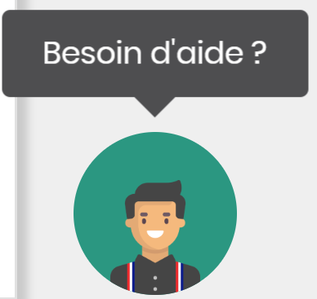
Démarche qualité : assistance des utilisateurs
Objectifs :
Faire en sorte que les demandes d’assistance des utilisateurs LCA et Osiris soient les moins nombreuses possibles
Assurer un service de qualité, notamment un traitement des demandes des utilisateurs sous 24H à 48H
Réalisations :
2018 : mise en place par la Djepva d’une boite de messagerie réceptionnant l’ensemble des demandes d’assistance des utilisateurs
2019 : mise en place d’un chatbot dans Le compte asso
Evolution des applications
Expérience utilisateurs
BAL djepva.disi
Assistance utilisateurs
Chatbot
Evolution du chatbot
Coûts Djepva :
1 ETPT (2022)
30 k€/an (licence chatbot)
Analyse des axes d’amélioration du chatbot et des applications
41

